Slide 1
CHÀO MỪNG CÁC EM
ĐẾN VỚI BÀI HỌC NGÀY HÔM NAY!

Slide 2
KHỞI ĐỘNG
Sau khi chiếm được Âu Lạc, các triều đại phong kiến phương Bắc đã thực hiện nhiều biện pháp nhằm thủ tiêu văn hoá của người Việt. Trong cuộc đấu tranh sinh tồn, em có biết, người Việt đã làm gì để bảo vệ những giá trị văn hoá truyền thống của mình. Điều gì đã tạo nên sự kì diệu đó?

Slide 3

BÀI 17: CUỘC ĐẤU TRANH BẢO TỒN
VÀ PHÁT TRIỂN VĂN HÓA
DÂN TỘC CỦA NGƯỜI VIỆT

Slide 4
NỘI DUNG BÀI HỌC
1
2
Sức sống của nền văn hóa bản địa
Tiếp thu có chọn lọc văn hóa Trung Quốc

Slide 5
1
SỨC SỐNG CỦA NỀN
VĂN HÓA BẢN ĐỊA

Slide 6
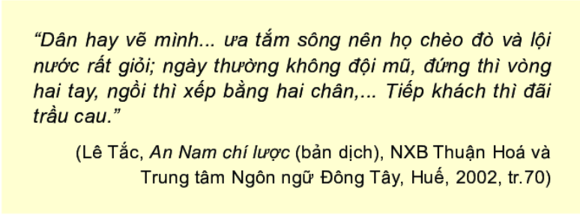
Quan sát đoạn tư liệu
Chỉ ra những phong tục tập quán của
người Việt được nhắc đến trong đoạn tư liệu

Slide 7
Một số phong tục tập quán của người Việt
1
Tiếng Việt được truyền dậy cho con cháu
2
Tín ngưỡng truyền thống được duy trì
Lưu truyền các phong tục tập quán: Búi tóc, xăm mình, nhuộm răng đen, ăn trầu, làm bánh chưng, bánh giày
3

Slide 8
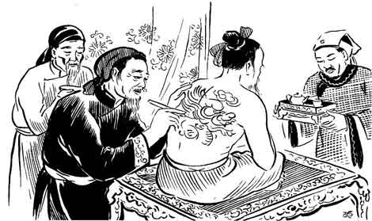
Tục xăm mình cũng có từ thời dựng nước. Người Việt cổ sống nhiều trong môi trường sông nước nên tin rằng việc xăm mình sẽ không bị thuỷ quái làm hại. Tục này tồn tại đến đời vua Trần Anh Tông cuối thế kỉ XIII mới bỏ.

Slide 9
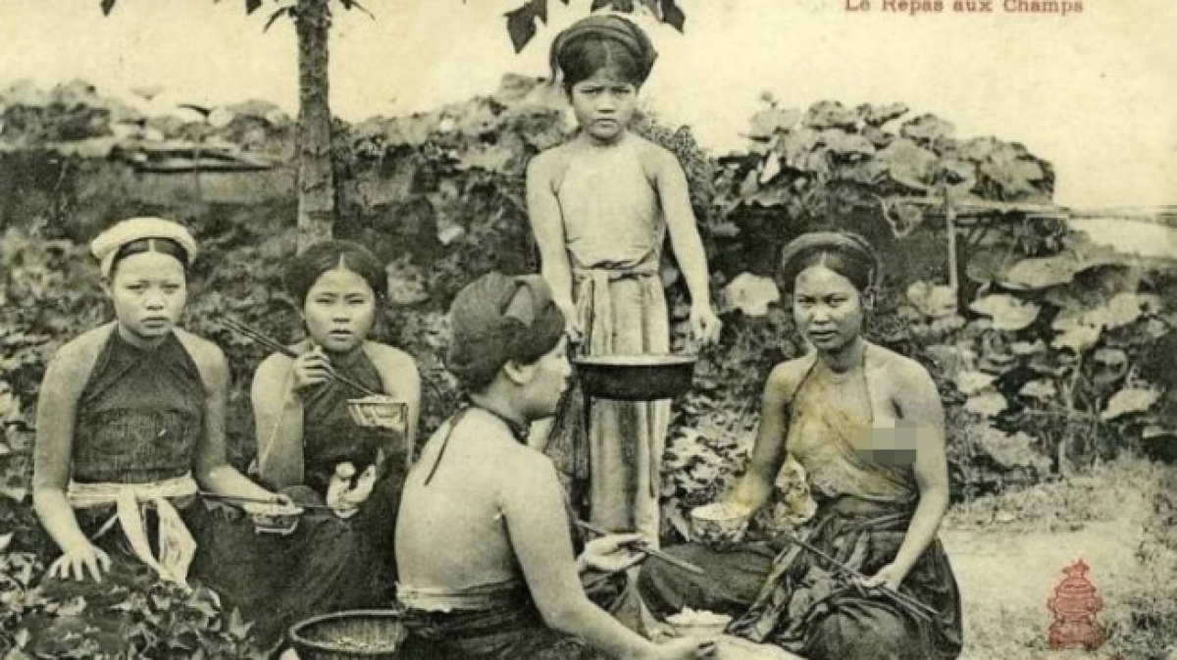
Mặc váy và yếm là một nét riêng trong trang phục truyền thống của người phụ nữ Việt. Người Việt rất tự hào với cái váy mang đậm yếu tố văn hoá bản địa của mình trong so sánh với văn hoá Trung Quốc

Slide 10
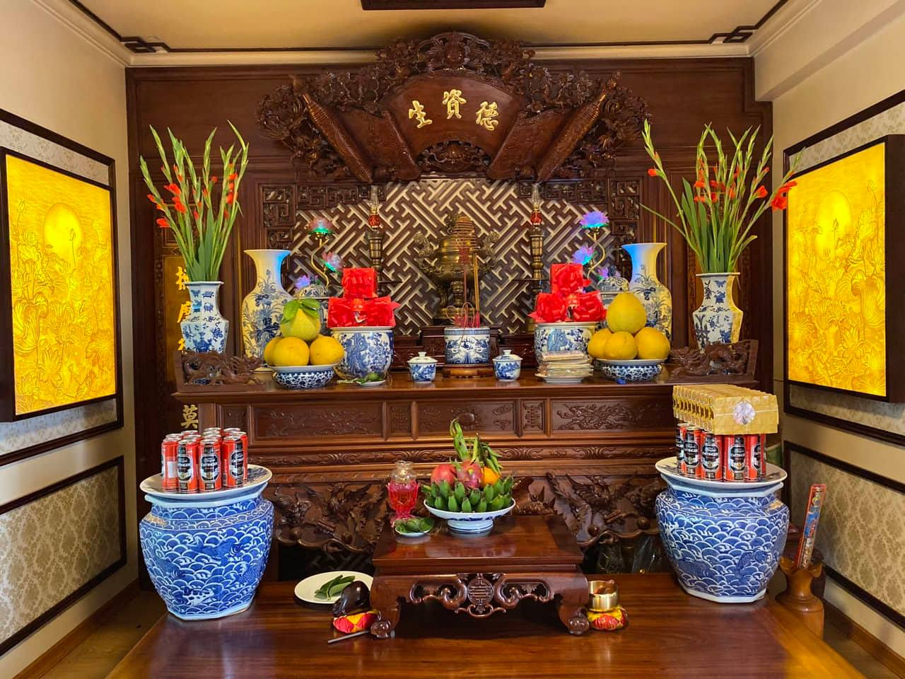
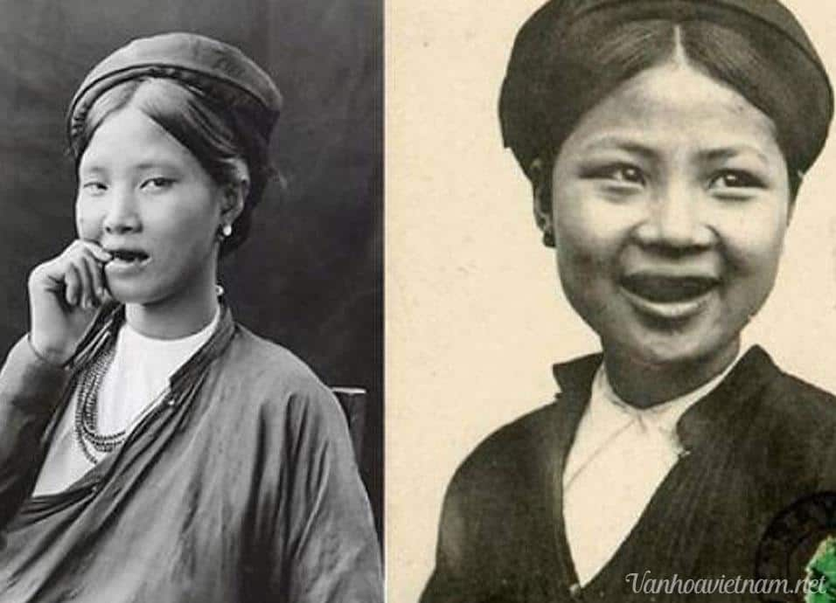
Tín ngưỡng thờ cúng tổ tiên
Tục nhuộm răng

Slide 11
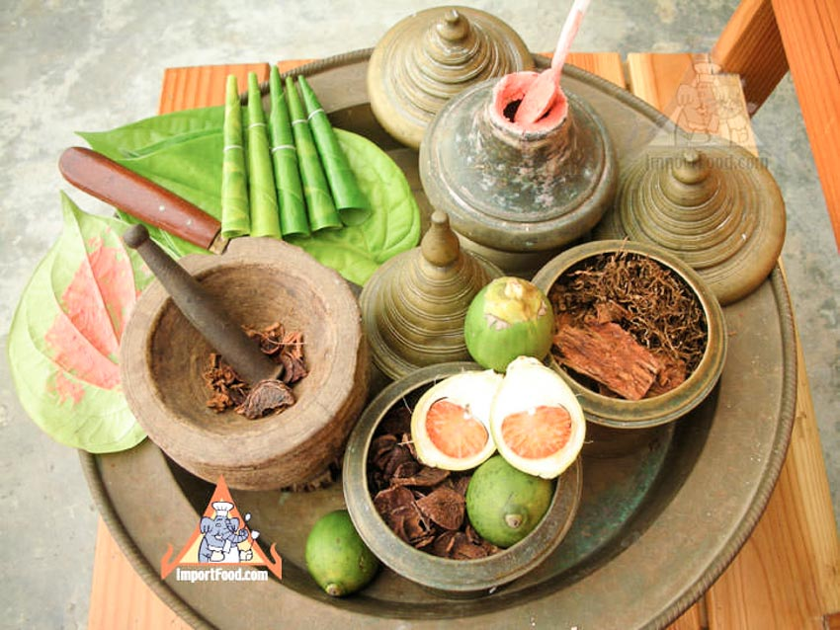
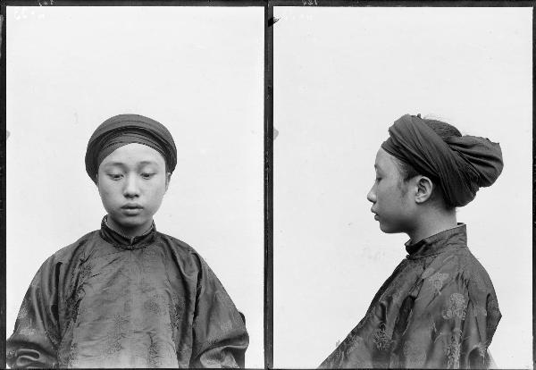
Tín ngưỡng thờ cúng tổ tiên
Tục búi tóc

Slide 12
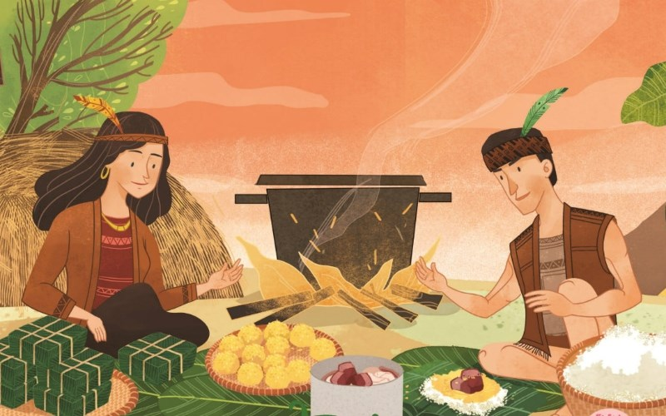
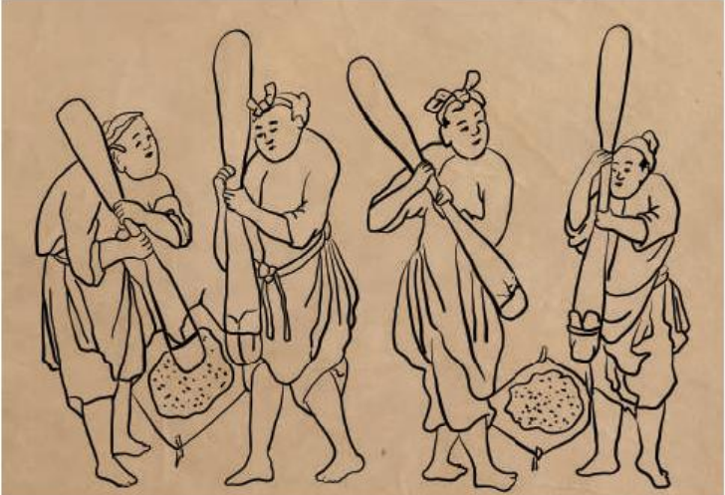
Làm bánh chưng
Làm bánh giày

Slide 13
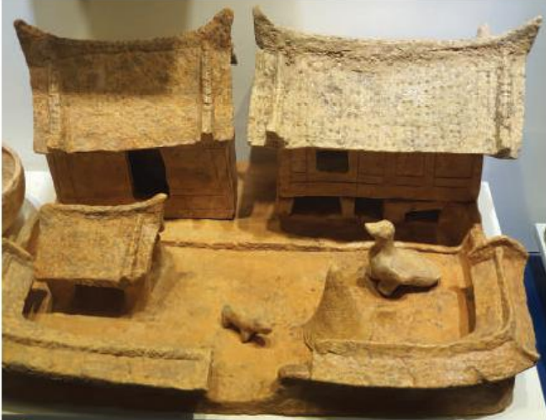
Nhà của người Việt thời Bắc thuộc

Slide 14
2
TIẾP THU CÓ CHỌN LỌC
VĂN HÓA TRUNG HOA

Slide 15
Thảo luận và trả lời câu hỏi
Trong thời kì Bắc thuộc, nhân dân ta đã tiếp thu có chọn lọc văn hóa Trung Hoa như thế nào?

Slide 16

Nhân dân ta đã tiếp thu có chọn lọc văn hóa Trung Hoa
Học một số phát minh kĩ thuật làm giấy, chế tạo đồ thủy tinh
Đón nhận một số dòng Phật giáo, tiếp thu đạo giáo, có sự hòa nhập với tín ngưỡng dân gian
Tiếp thu chữ Hán, một số quy tắc lễ nghĩa
Tiếp thu một số lễ tết nhưng đã có sự vận dụng phù hợp với văn hóa người Việt

Slide 17
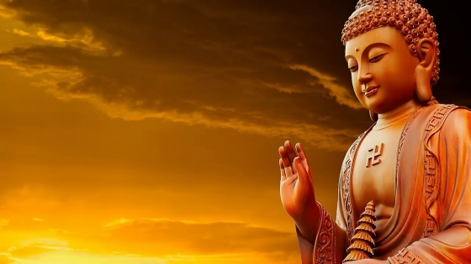
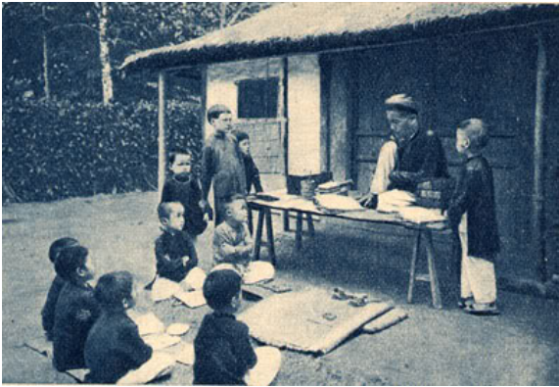
Phật giáo
Truyền bá nho giáo

Slide 18
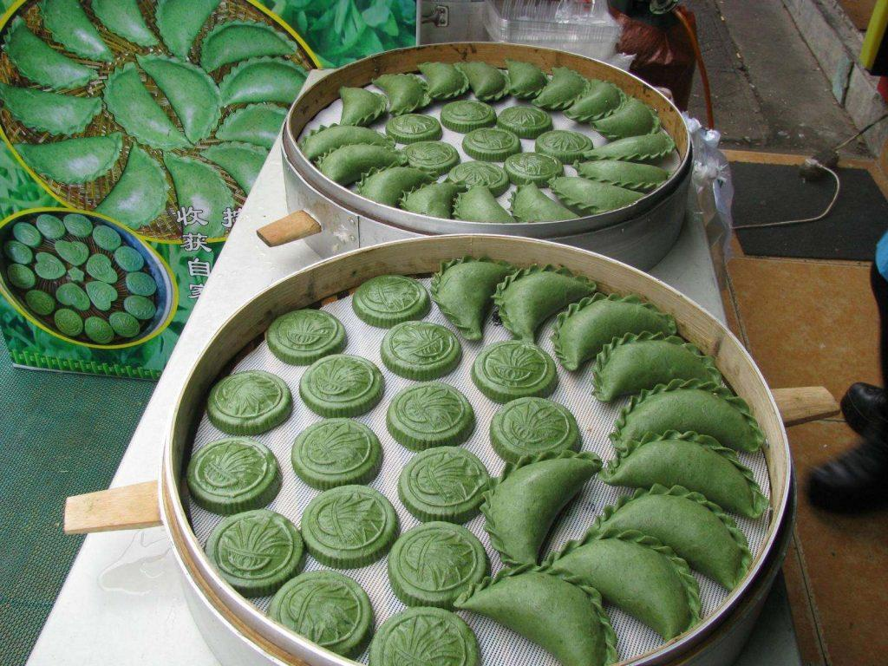
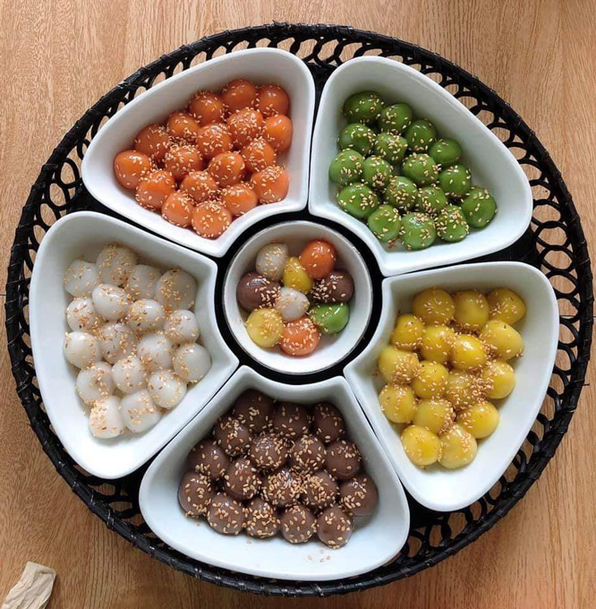
Tết Hàn thực (Trung Quốc)
Tết Bánh trôi bánh chay (Việt Nam)

Slide 19
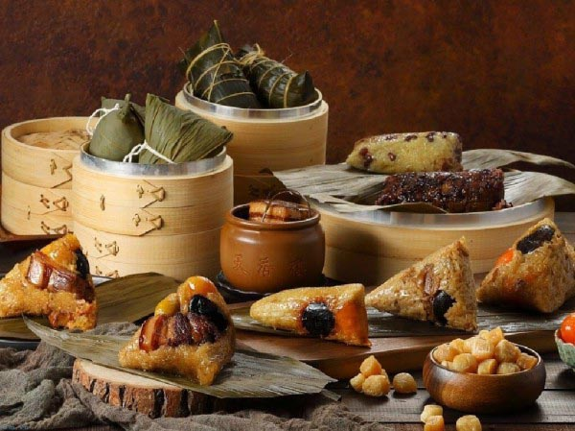
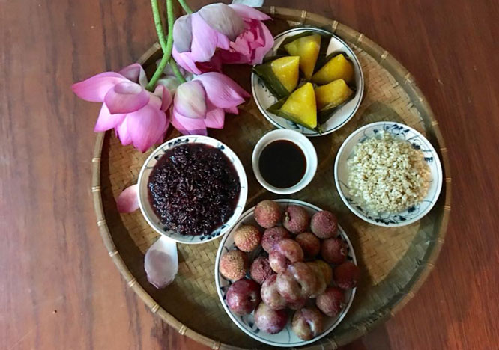
Tết Đoan ngọ (Trung Quốc)
Tết giết sâu bọ (Việt Nam)

Slide 20
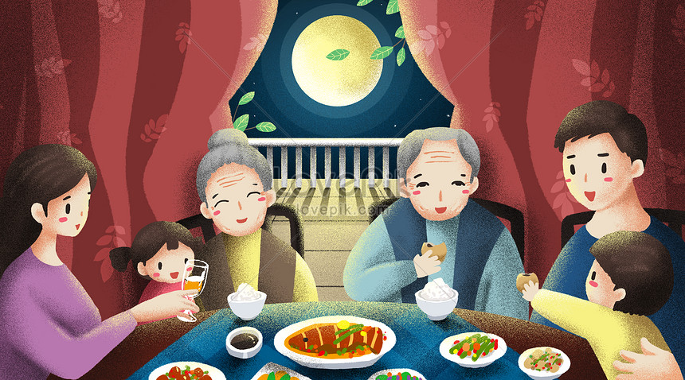
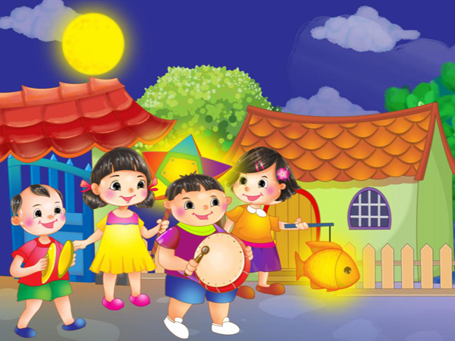
Tết sum họp gia đình
(Trung Quốc)
Tết trung thu cho trẻ em
(Việt Nam)

Slide 21

Lời tâu của viên quan đô hộ
Người Hán cho em biết điều gì?
“Việt là đất ở ngoài cõi. Dân cắt tóc vẽ mình, không thể lấy pháp độ của nước đội mũ mang đai mà trị được”.
(Ngô Sỹ Liên và các sử thần thời Lê, Đại Việt sử kí toàn thư (bản dịch), NXB Khoa học xã hội, Hà Nội, 1998, tr.147).

Slide 22
Nước ta vốn là một nước độc lập (ngoài cõi), có truyền thống văn hoá, phong tục tập quán riêng (cắt tóc, vẽ mình), khác với người Hán, không thể áp đặt được.
Phản ánh sự thừa nhận thất bại từ chính sách cai trị của các triều đại phong kiến phương Bắc.

Slide 23

LUYỆN TẬP

Slide 24
Ý nào dưới đây không đúng khi nói về sức sống của nền văn hóa bản địa thời Bắc thuộc
A
C
B
D
Người Việt vẫn bảo tồn và nói tiếng Việt
Nghi lễ cày tịch điền được duy trì
Tục búi tóc, nhuộm răng đen, ăn trầu,…được bảo tồn
Tín ngưỡng thờ cúng tổ tiên vẫn được duy trì

Slide 25
Điểm nổi bật của tình hình văn hóa nước ta thời Bắc thuộc là:
A
B
C
D
Nhân dân ta tiếp thu văn hóa một cách triệt để
Bảo tồn phong tục, tập quán truyền thống của dân tộc
Văn hóa Hán không ảnh hưởng nhiều đến văn hóa nước ta
Tiếp thu văn hóa Trung Quốc để phát triển văn hóa dân tộc

Slide 26
Những phong tục, tập quán nào được người Việt được
bảo tồn suốt thời Bắc thuộc và vẫn lưu giữ trong đời sống
văn hoá hằng ngày của chúng ta ngày nay?
Thờ cúng tổ tiên
Ăn trầu
Làm bánh chưng, bánh giày
Nhuộm răng
Ăn mắm

Slide 27
VẬN DỤNG

Slide 28
Em có suy nghĩ gì về hiện tượng nhiều học sinh
“pha” tiếng nước ngoài vào tiếng Việt khi giao tiếp?
“Pha” tiếng có tác dụng nhất định : khả năng truyền đạt thông tin nhanh, tiết kiệm thời gian.
Tuy nhiên, việc lạm dụng sử dụng quá đà sẽ đánh mất đi bản sắc dân tộc, mất đi sự trong sáng của tiếng Việt.
Không đồng tình

Slide 29
HƯỚNG DẪN VỀ NHÀ
3
1
Đọc trước Bài 18,
SGK trang 80
Trả lời câu hỏi SGK trang 79
2
Làm bài tập Bài 17, Sách bài tập

Slide 30
CẢM ƠN CÁC EM
ĐÃ LẮNG NGHE BÀI GIẢNG!

